Slide 1
Netzfunktionen – Netzgenerationen
Kommunikationsverhalten im Netz: Was bleibt, was ändert sich?
Prof. Dr. Hans-Bernd Brosius
Münchner Kreis
10. Oktober 2012
Notes:
1

Slide 2
Inhaltsübersicht
11.10.2012
2
Agenda…
Faszination Internet
Muster und Formen der Komm.
Funktionale Perspektive
Mediengenerationen

Slide 3
11.10.2012
3
1. Faszination Internet
Alles beobachtbar
Alles gespeichert
Alles jederzeit von überall verfügbar

Slide 4
11.10.2012
4
2. Muster und Formen der Kommunikation

Slide 5
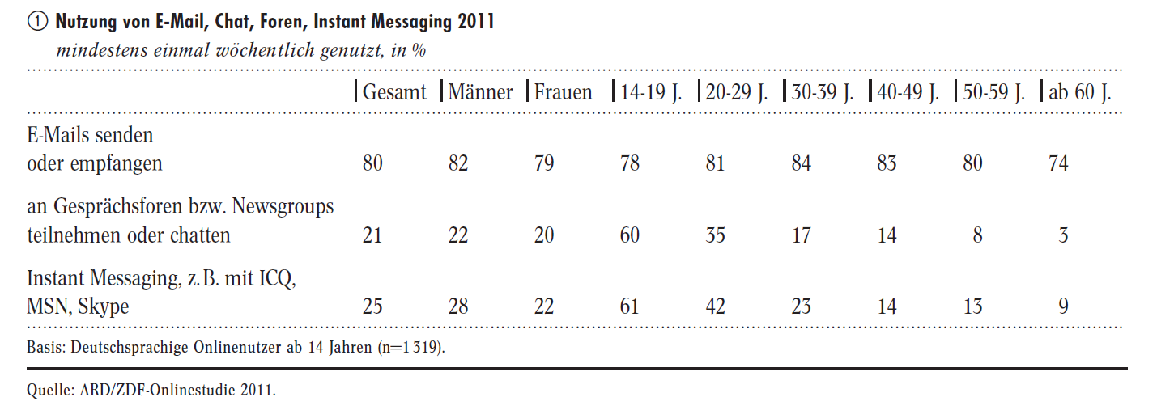
Email bleibt wichtigste Kommunikationsform im Netz

Slide 6
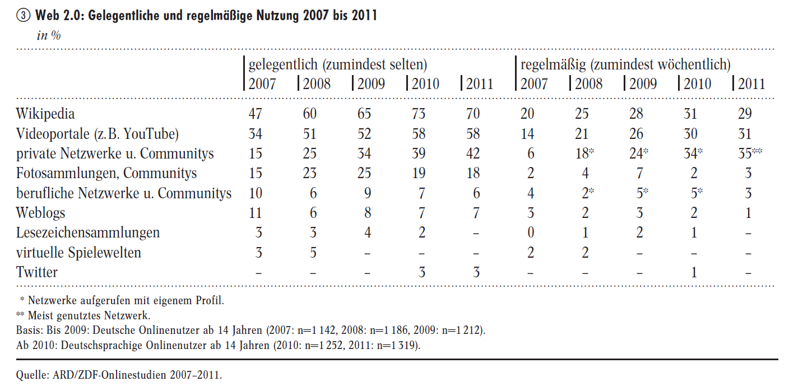
Nutzung privater Netzwerke steigt konstant
Nutzung beruflicher Netzwerke gering

Slide 7
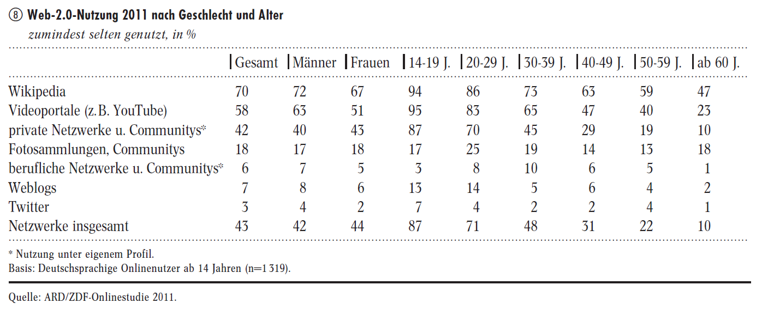

Slide 8
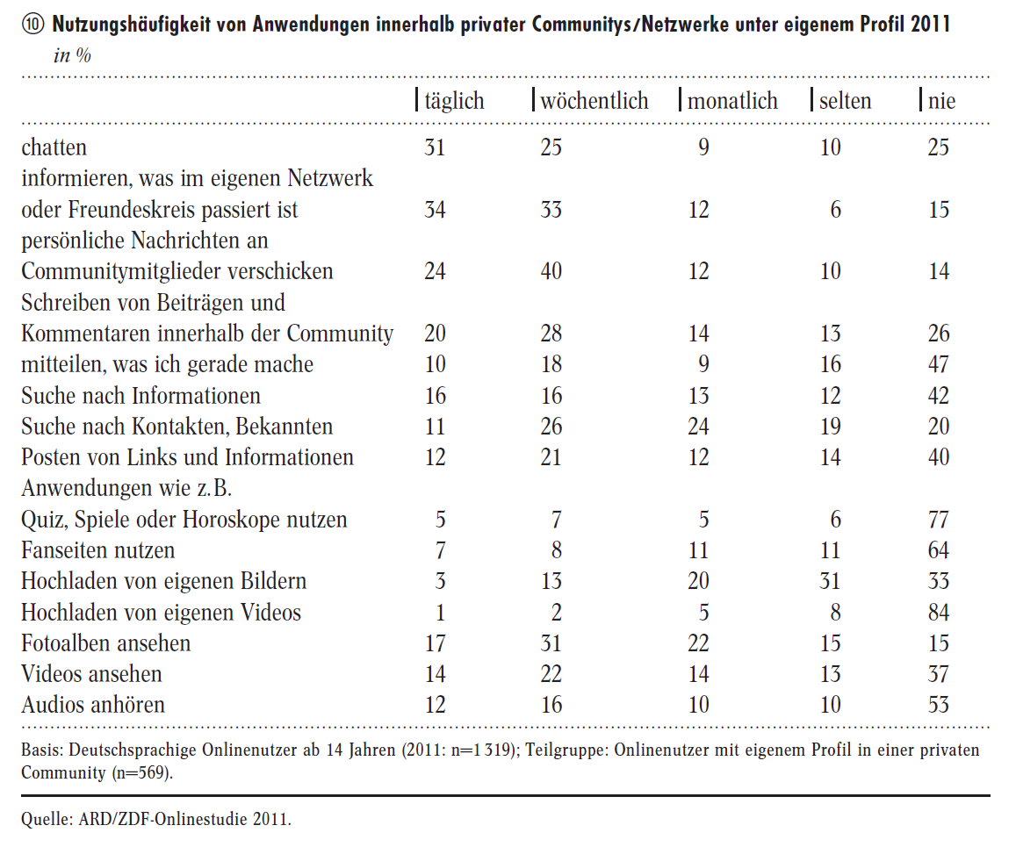
Pflege privater Kontakte als häufigste Nutzungsmotivation

Slide 9
11.10.2012
9
2.1. Form und Inhalt der Kommunikation
Kurze Nachrichten
SNS statt Telefon oder email
Gruppe statt Dyade
Verlautbarung statt Bezug
Selbstpräsentation
Visuelles Material stärker präsent

Slide 10
11.10.2012
10
2.2. Informations- und Kommunikationsverhalten
Persönliche Empfehlungen stärker
Kommunikation wird beobachtbar: Klickzahlen, Kommentare, Feedback
Einordnung von Informationen erleichtert
Thematische Vernetzung durch SNS
SNS liefern ZUSÄTZLICH Informationen
Fragen statt Suchen!

Slide 11
Interpersonale Kommunikation und Massenkommunikation
 | Interpersonale Kommunikation | Massen- kommunikation
Glaubwürdigkeit | meist hoch | variiert
Reichweite | gering | hoch
Rollentausch, Interaktion | jederzeit möglich | nicht möglich
Selektive Nutzung | kaum möglich | viele Möglichkeiten
Einbringen von Inhalten | möglich | nur in Ausnahmefällen
Ball-Rokeach & Reardon 1988; Reardon & Rogers 1988, Schorr 2000
Notes:
11
Zunächst zu einigen Kriterien, anhand derer sich ipK und MK unterscheiden lassen.
keine Selektive Nutzung; meist neben der Glaubwürdigkeit und Zweckfreiheit als Grund für hohes Wirkpotenzial der ipK angeführt, wenn auch meist homogenes Umfeld, ähnlich Mediennutzung aufgrund von Voreinstellungen
Einbringen: Bei der klassischen MK nur in Ausnahmefällen: Leserbrief, aber das ist eigentlich auch „nur“ Anschlusskommunikation. Themen können die Rezipienten nicht setzen

Slide 12
Interpersonal-öffentliche Kommunikation und individualisierte MK
 | ipK | interpersonal-öffentliche Kommunikation | individualisierte Massen-kommunikation | MK
Glaubwürdigkeit | meist hoch | variiert | variiert | variiert
Reichweite | gering | variiert (Longtail) | teils hoch (Longtail) | hoch
Rollentausch, Interaktion | jederzeit möglich | jederzeit möglich | bedingt möglich | nicht möglich
Selektive Nutzung | kaum möglich | möglich | sehr viele Möglichkeiten | viele Möglichkeiten
Einbringen von Inhalten | möglich | möglich | indirekt (Aufmerksamkeits-lenkung) | nur in Aus-nahmefällen
Haas, Brosius & Keyling (2010)
Notes:
12
ipöK: Glaubwürdigkeit geringer, Wissen der Kommunikatoren übereinander weniger groß, andere soziale Situation, daher auch Abbruch einfacher realisierbar und selektive Nutzung möglich
Aber: Wissen, dass andere mitlesen; Folgen?
Nur wenig Angebote mit einem gewissen Maß an Aufmerksamkeit: Kommunikation ist eher als AV denn als UV interessant
Anders individualisierte Massenkommunikation. Ohne ins Detail zu gehen. Bsp. Nutzung von massenmedialen Inhalten auf youtube
Aufmerksamkeitslenkung durch Nutzer, aber auch hier: Longtail!

Slide 13
11.10.2012
13
3. Funktionale Perspektive

Slide 14
Medienansatz
11.10.2012
14
Internet ersetzt Fernsehen????
E-Book ersetzt Bücher ????
Chat ersetzt Email????
…..
(Riepl, 1913)

Slide 15
Tätigkeit
Funktion
Kriterien der Selektion
Mediale Alternativen
Lesen
Fernsehen
…
Entspannung (fiktional)
Information
Unterhaltung
Anschluss-kommunikation
…
Buch
Tablets (z. B. iPad)
eReader (z. B. Kindle)
Desktop-PC
Handy
Kosten
Zeit
Ort
Usability
…

Slide 16
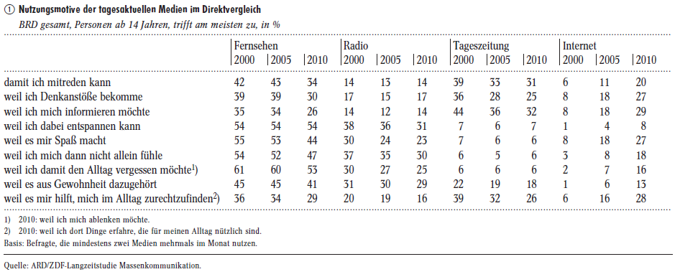

Slide 17
11.10.2012
17
Aber….
Manifeste vs. latente Funktionen
Der Regentanz der Hopi
Das rentnertaugliche Handy

Slide 18
11.10.2012
18
4. Mediengenerationen
Generationen altern mit ihren Medien

Slide 19
Strukturwandel
der Öffentlichkeit
Pressedominiert
Fernsehdominiert
Internet
Definierte Kanäle
Vermehrung der Kanäle
Entgrenzung von Raum und Zeit
Gesellschaftliche Probleme
Individuelle Probleme
Definierte Themen
Mehr definierte Themen
Induktiv definierte Themen
Prestige-Journalismus
Service-Journalismus
Jedermann-Journalismus
Gatekeeping gemeinwohlorientiert
Gatekeeping zielgruppenorientiert
Gatekeeping publikumsorientiert

Slide 20
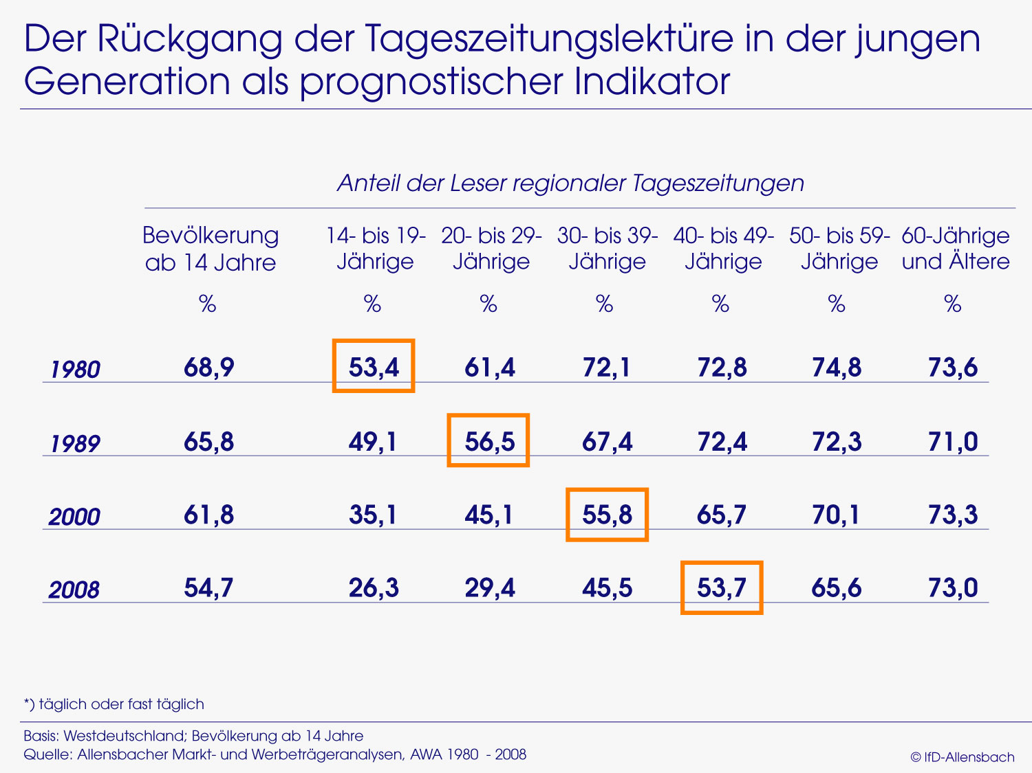
Notes:
20

Slide 21


Entwicklung der Fernseh- und Internetnutzung
Mediennutzungsdauer bei den 14-29-Jährigen
200
Radio
auf Deutsch
150
Fernsehen
100
50
Tonträger
0
Internet
1990
1995
2000
2005
2010
ARD/ZDF-Langzeitstudie Massenkommunikation
Engel, B. & Ridder, C.-M. (2010). Massenkommunikation 2010: Pressekonferenz 9. 9.2010.

Slide 22
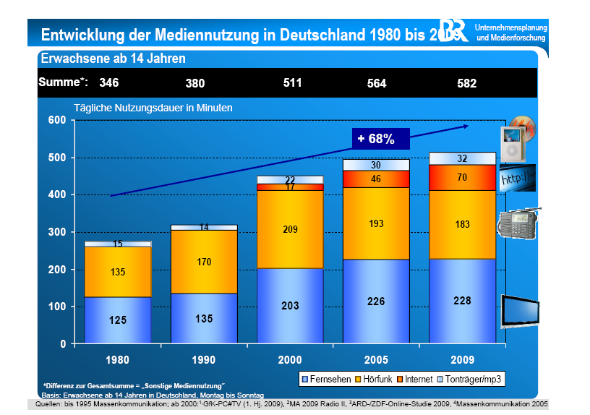

Slide 23
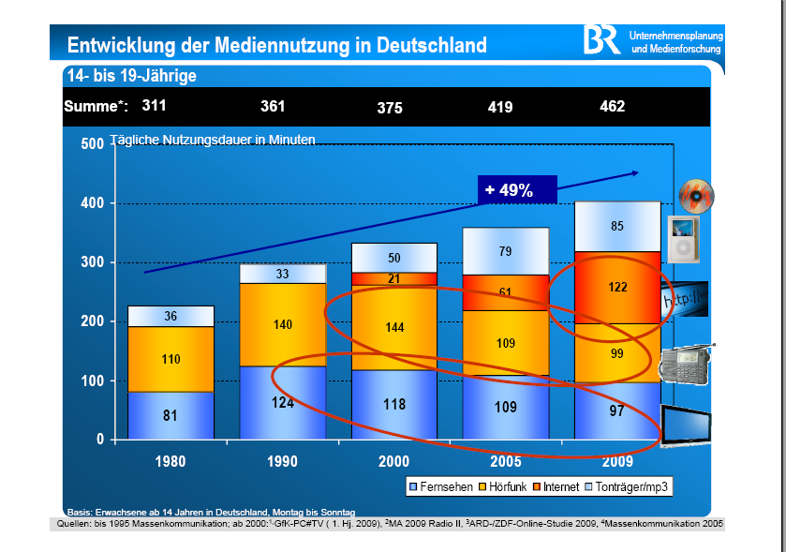

Slide 24

Kommunikation der “NetKids”
Mediennutzung
SMS und instant messaging
SNS
E-mail nur mit Erwachsenen
Online Spiele
Einstellungen
Steigender Bedarf an Kommunikation
Sofortige Übertragung und Antwort
Ubiquitäre Verfügbarkeit
Parallelnutzung
fsf
syl :)
time
ok cu
Quellen: u.a. KIM-Studie 2006, JIM 2006, jeweils Medienpädagogischer Forschungsverbund Südwest (Hrsg.)

Slide 25
Communication Behavior of the “NetKids“
Bewältigung von Aufgaben
Pragmatisch-zielorientiert
Kurze Aufmerksamkeitsspannen
Netzwerke und Networking
Spontane, flexible Meetings
Erwartungen an Medien
Hoch
Universeller Zugang zum Internet
Direkt verfügbare, intelligente “communication services”
Quellen: u.a. KIM-Studie 2006, JIM 2006, jeweils Medienpädagogischer Forschungsverbund Südwest (Hrsg.)

Slide 26
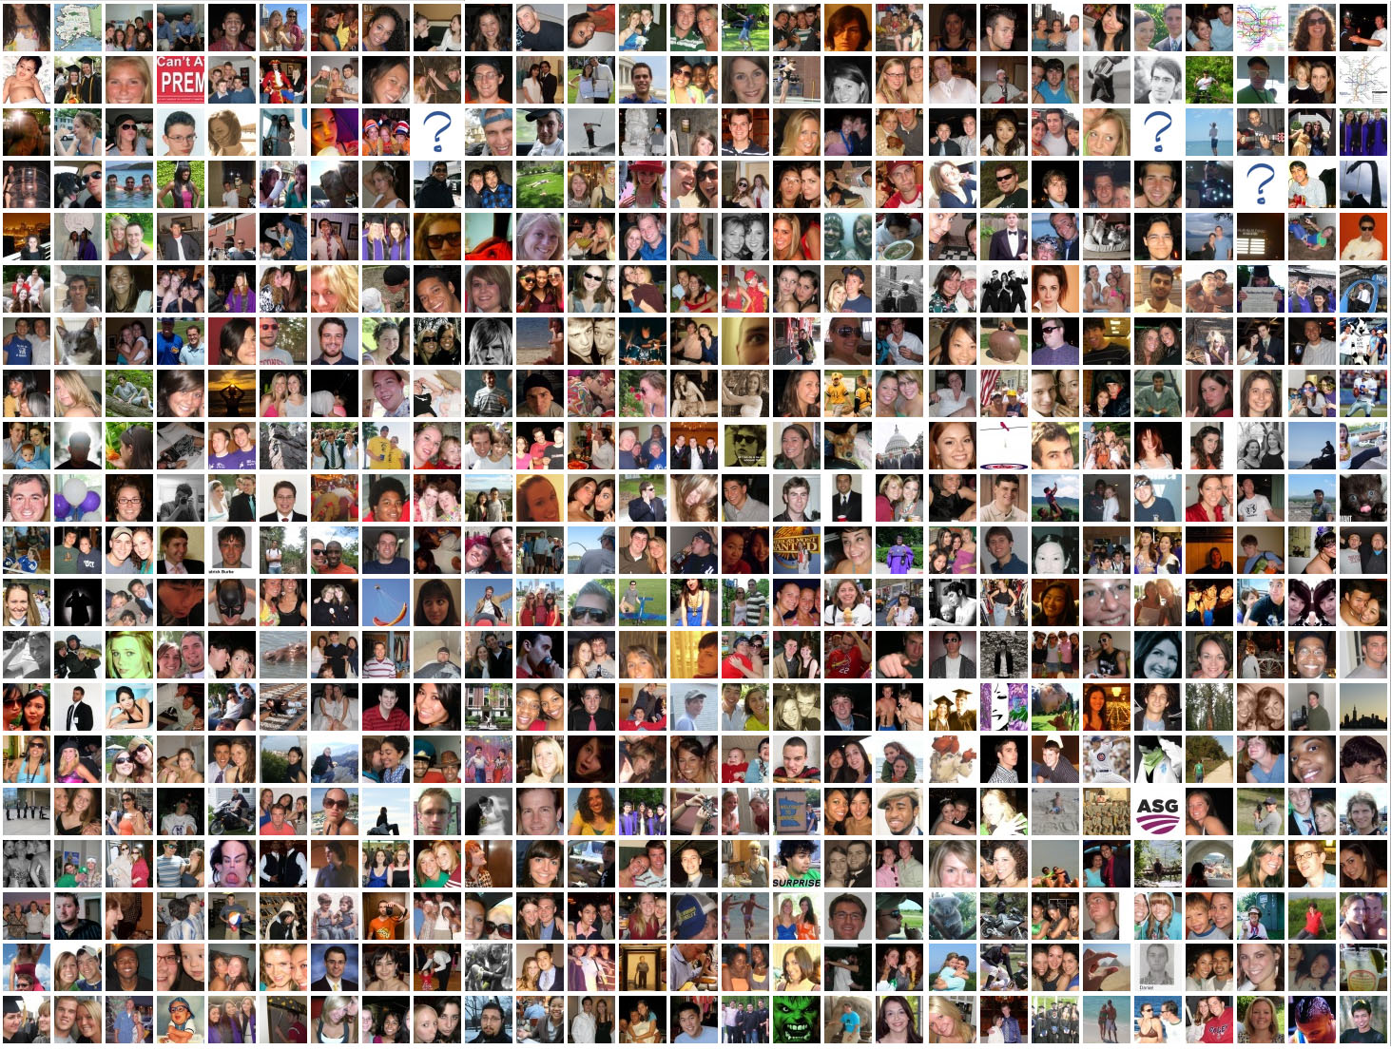
Bildquelle:andrewsegawa.com
Bildquelle:andrewsegawa.com

Slide 27
Inhaltsübersicht
11.10.2012
27
Was bleibt?
Kommunikationsbedürfnisse
Informationsbedürfnisse
Unterhaltungsbedürfnisse

Slide 28
Inhaltsübersicht
11.10.2012
28
Danke….
Kontakt
facebook

Slide 29
Inhaltsübersicht
11.10.2012
29
… oder für die älteren:
brosius@ifkw.lmu.de

Slide 30
IVW Nutzerzahlen September 2011
Angebot | Visits | PIs | Anteil Inhalte an PIs gesamt
 | in Millionen |  | redaktionell | nutzergeneriert
T-Online Contentangebot | 402 | 4.207 | 26,9% | 1,1%
yahoo | 186 | 1.031 | 33,1% | 2,2%
Bild.de | 158 | 2.165 | 96,1% | 3,5%
MSN | 154 | 463 | 98,9% | 0,0%
SPIEGEL ONLINE | 135 | 757 | 97,0% | 2,6%
VZ-Netzwerke (schülerVZ, studiVZ, meinVZ) | 105 | 1.794 | 0,2% | 80,5%
ProSieben Online | 91 | 167 | 25,7% | 0,2%
wer-kennt-wen.de | 85 | 1.786 | 1,4% | 76,2%
mobile.de Der Automarkt | 65 | 1.748 | 1,0% | ---
AOL | 55 | 269 | 27,6% | 0,0%
CHIP Online | 53 | 341 | 93,0% | 5,1%
RTL.de | 51 | 273 | 74,7% | 0,4%
MyVideo | 30 | 149 | 36,1% | 62,8%
MySpace | 9 | 38 | 1,1% | 85,8%
Lokalisten | 7 | 115 | 4,2% | 60,2%
Quelle: http://www.ivwonline.de/

Slide 31
Notes:
31

Slide 32
Entwicklung der Reichweiten bei
Tageszeitungen von 1980 bis 2008
%
30-Jährige und älter
14-29-Jährige
Basis: Westdeutschland; Bevölkerung ab 14 Jahre; Angaben: Es haben am Tag vor dem Interview (‚gestern‘) eine Tageszeitung (reg. Abo-Tageszeitung, Bild, reg. Kaufzeitungen, überreg. Tageszeitung) gelesen
Quelle: Allensbacher Markt- und Werbeträger-Analyse AWA 1980-2009

Slide 33
Entwicklung der Nutzung bei 14-19jährigen
 | gelegentlich (zumindest selten) |  |  | regelmäßig (zumindest wöchtentlich)
 | 2007 | 2008 | 2009 | 2007 | 2008 | 2009
Wikipedia | 82 | 91 | 94 | 50 | 50 | 48
Videoportale | 69 | 90 | 93 | 49 | 60 | 79
private Netzwerke | 40 | 68 | 81 | 24 | 54* | 69*
Fotosammlungen | 26 | 38 | 42 | 10 | 15 | 18
berufliche Netzwerke | 11 | 8 | 6 | 4 | 3* | 2*
Weblogs | 18 | 9 | 12 | 9 | 3 | 4
Lesezeichensammlungen | 3 | 5 | 9 | 0 | 1 | 4
Angaben in Prozent, *Nutzer mit eigenem Profil
Basis: Onlinenutzer zwischen 14 und 19 Jahren in Deutschland (n= mind. 118)
Quelle: ARD/ZDF-Onlinestudie 2009 http://www.ard-zdf-onlinestudie.de

Slide 34
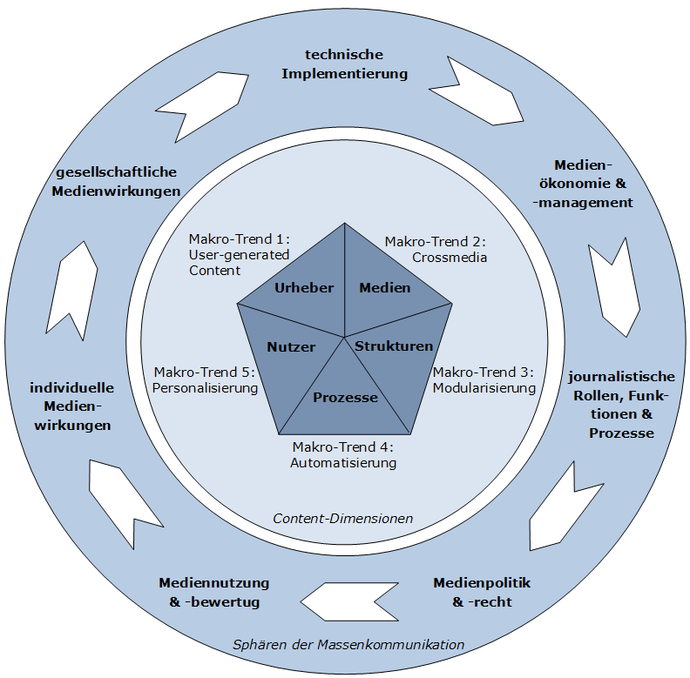
Makrotrends und Folgen der Digitalisierung

Slide 35
